Slide 1
テスト
60161017 金城 清史

Slide 2

文献
8章：テスト
監修： 宇治則孝
著者： 大森久美子 ,岡崎義勝
,西原琢夫
発行人： 佐々木幹夫
発行所： 株式会社 翔泳社

Slide 3
結合テスト
単体テストで終了したプログラムを組み合わせて動作を確認するテスト
主にブラックボックステストを採用する
目的
  プログラム間のインタフェースに問題がないか
  必要な機能が実現されているか
テスト項目数の目安は
  テスト対象のプログラムステップ数の２０分の１

Slide 4
ブラックボックステストの技法
同値分割
  データをグループ分けし、各グループから１つまたは複数のデータを抽出したものをグループを代表するテストデータとする
境界値分析
  有効と無効の境界データを取り出してテストデータとする
エラー推測
  経験的に知っているエラーが起こりやすいパターンからテストデータをつくる

Slide 5
例
例）時刻を入力するプログラムの何時にあたる項目をテストするためのデータ
  同値分割
    「0～23」の正常なデータから１つとそれ以外の異常な値のグループから１つとってくる。・・・8と30など
  境界値分析
    境界にあたる値をとってくる・・・ -1、0、23、24
  エラー推測
    経験的にエラーになりやすいもの（型など）・・・nullや12.0など

Slide 6
総合テスト
システム開発最後の工程（システムの最終確認）
本番と同じ、限りなく近い環境で動作確認する
大きく機能要求と非機能要求に分ける
  非機能要求は総合テストで初めて確認するので特に確認すべき項目
    障害回復、ログ、保守運用性、性能など

Slide 7
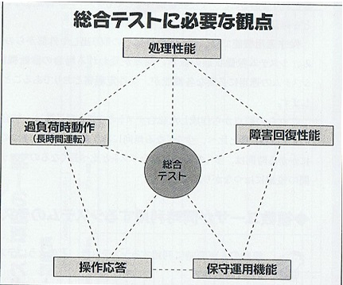
総合テストに必要な観点

Slide 8
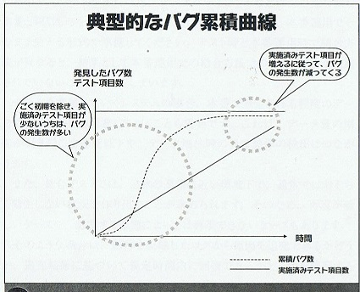
品質保証
指標には様々な考え方が提案されている
  バグ累積曲線を使った品質保証の方法
（１）実施済みテスト項目数のグラフは直線的に右肩あがりになる
（２）累積バグ数の変化はS字カーブを描く

Slide 9
注意点
（１）の前提が崩れてない
  累積バグ数の変化が平坦に近づきつつあるとしてもテストが進んでいなければ収束していない可能性がある
テストの進むペースが一定ではなく、グラフが直線でない場合
（２）がS字カーブを描かず右肩上がりを続ける
  品質に根本的な問題があると推測される

